Slide 1

kn
GOSPODARSTVO
UVOD U EKONOMIJU – PONAVLJANJE (3.u)

Slide 2
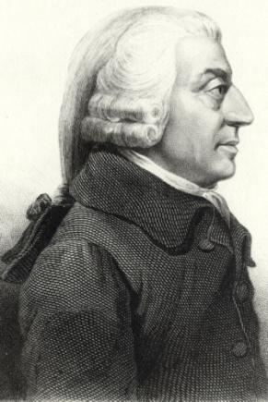
EKONOMIJA I GOSPODARSTVO
GOSPODARSTVO – ljudska djelatnost koju čine proizvodnja, potrošnja i razmjena
EKONOMIJA – znanost koja proučava način na koji društva upotrebljavaju ograničene resurse za proizvodnju korisnih dobara i kako ih raspodjeljuju između različitih skupina ljudi
ZAKON OGRANIČENOSTI – dobra su rijetka jer nema dovoljno resursa kako bi se proizvela sva dobra koja ljudi žele potrošiti
OPORTUNITETNI TROŠAK – druga želja od koje se odustaje (druga najpoželjnija stvar od koje se odustaje)
1776. g. Adam Smith – Bogatstvo naroda – godina nastanka ekonomije kao znanost

Slide 3
OGRANIČENI DOHODAK
(prisiljeni smo na odabir)
ULAZNICA ZA KONCERT
CD
ILI
vaš je IZBOR
ulaznica za koncert
OPORTUNITETNI TROŠAK
je CD od kojeg ste odustali
OPORTUNITETNI TROŠAK – odricanje od sljedeće najpoželjnije mogućnosti

Slide 4
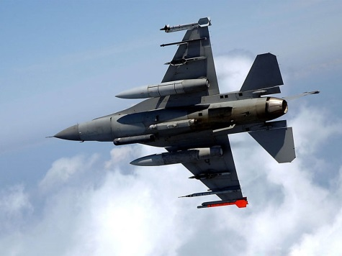
OGRANIČENI PRORAČUN
(država je prisiljena na odabir)
ULAGANJE U VOJSKU
ULAGANJE U ZNANOST
ILI
DRŽAVA ODABIRE ULAGANJE U VOJSKU
ŠTO JE
OPORTUNITETNI TROŠAK?

Slide 5
PODRUČJA EKONOMIJE
dva su osnovna područja ekonomije:
MAKROEKONOMIJA
MIKROEKONOMIJA
proučava funkcioniranje gospodarstvo u cjelini
proučava ponašanje pojedinačnih gospodarskih dijelova kao što su poduzeća i kućanstva tj. proizvođači i potrošači, te odnose među njima

Slide 6
PODRUČJA EKONOMIJE - PRIMJERI
MIKROEKONOMIJA
primjer: Slavonska je banka od EBRD-a dobila zajam od 20 milijuna eura
(kako će to utjecati na Slavonsku banku)
MAKROEKONOMIJA
primjer: ministar gospodarstva predložio je smanjenje stope PDV-a za 10%
(kako će to utjecati na gospodarstvo RH)

Slide 7
EKONOMSKA DOBRA
DOBRO – sredstvo koje može zadovoljiti neku potrebu
DOBRO
S OBZIROM NA DOSTUPNOST
S OBZIROM NA NAMJENU

Slide 8
DOBRA S OBZIROM NA DOSTUPNOST
NEOGRANIČENA (SLOBODNA) DOBRA
svaka stvar ili usluga koja je željena i ograničena
OGRANIČENA (EKONOMSKA) DOBRA
u prirodi ih ima u beskonačno velikim količinama (zrak, sunčeva toplina, svjetlost, more...)
PROIZVODI
USLUGE
opipljiva dobra koja se mogu skladištiti kao zalihe
neopipljiva dobra koja se ne mogu skladištiti niti prenositi

Slide 9
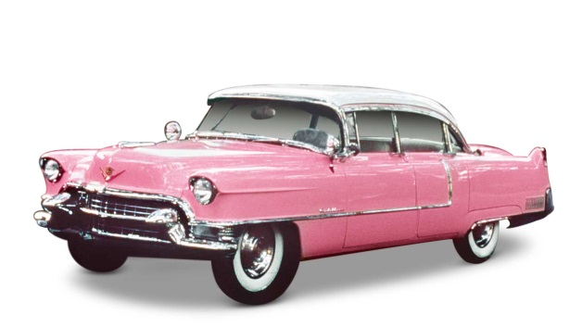

DOBRA PREMA NAMJENI
POTROŠAČKA DOBRA
KAPITALNA DOBRA
svi proizvodi i usluge koji služe za potrošnju
(npr. osobni automobil, mobitel, kuća, odjeća)
svi proizvodi koji služe nekoj daljnjoj proizvodnji drugih proizvoda i usluga, stvaraju zaradu (npr. službeni automobil, kuća za iznajmljivanje, zaštitna odjeća).

Slide 10
DOBRA
S OBZIROM NA DOSTUPNOST
S OBZIROM NA NAMJENU
NEOGRANIČENA (SLOBODNA) DOBRA
OGRANIČENA (EKONOMSKA) DOBRA
POTROŠAČKA DOBRA
KAPITALNA DOBRA
PROIZVODI
USLUGE

Slide 11
ČINITELJI PROIZVODNJE
PRIRODNI IZVORI
RAD
KAPITAL
PODUZETNIŠTVO
KATEGORIJA | DEFINICIJA | PRIMJERI
prirodni izvori (zemlja) | prirodne sirovine koje koriste ljudi u proizvodnji (energija i materija iz prirode) | ugljen, nafta, Zemljina površina, šume, željezna ruda, voda za piće
rad | fizičke i umne sposobnosti ljudi koje koriste u proizvodnji dobara i usluga | zidar, kuhar, konobar, učitelj, znanstvenik, menadžer
kapital | dobra koja se koriste za proizvodnju drugih dobara i usluga (razlikujemo kapitalno i potrošačko dobro) | skladišta, vlak, uredski stol, bušilica, računalo, električni motor, financijski kapital
poduzetništvo | sposobnost organiziranja proizvodnje, pronalaska inovacija i preuzimanja rizika | ljudi koji razvijaju poduzetništvo ili ga vode

Slide 12

EKONOMSKA PITANJA
ODLUČUJU POTROŠAČI
ODLUČUJE TRŽIŠTE
ŠTO
proizvoditi
KAKO
proizvoditi
ZA KOGA
proizvoditi
ODLUČUJE KONKURENCIJA I TEHNOLOGIJA

Slide 13
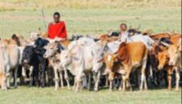
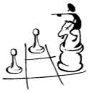
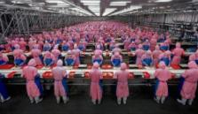
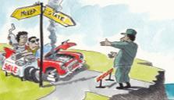
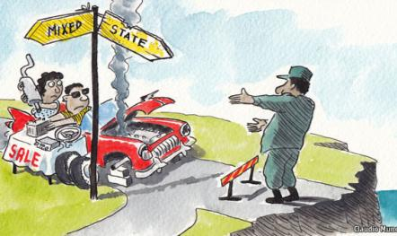

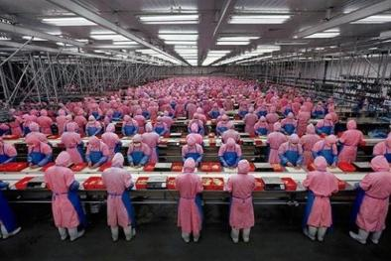
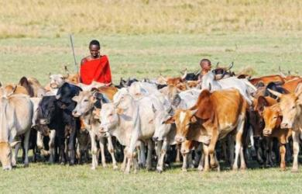


TIPOVI GOSPODARSTAVA
OBIČAJNO
KOMANDNO ILI PLANSKO
TRŽIŠNO
MJEŠOVITO
proizvodnja za vlastite potrebe
prisutna u prošlosti
jak utjecaj tradicije
u industrijski nerazvijenim dijelovima svijeta gdje nema nacionalnog gospodarstva (Bangladeš, Etiopija, Somalija)
odluke se donose dijelom preko tržišta, dijelom državnom regulacijom i dijelom se zasnivaju na običajima
većina današnjih gospodarstava
država ispravlja neuspjeh tržišta i brine se o makroekonomskoj stabilnosti
dominira načelo slobodnog tržišta
cijena se formira na temelju ponude i potražnje
mala ili gotovo nikakva uloga države
pojedinci i privatna poduzeća donose odluke o proizvodnji roba koje im donose najveće profite
što, kako i za koga će se proizvoditi odlučuje država
plan donosi država (npr. Petoljetke u SSSR-u)
u nekim područjima gospodarstva dominaciju može imati tržište (npr. u Kini proizvodnja tehnologije)
kad se država upliće u tržište putem zakona (poreza, subvencija, poticaja, kamata) to se zove DRŽAVNI INTERVENCIONIZAM ili UTJECAJ VIDLJIVE RUKE
tamo gdje se država ne upliće kažemo da djeluje TRŽIŠTE NEVIDLJIVE RUKE

Slide 14
TRŽIŠTE VIDLJIVE I NEVIDLJIVE RUKE
kad se država upliće u tržište putem zakona (poreza, subvencija, poticaja, kamata) to se zove DRŽAVNI INTERVENCIONIZAM ili utjecaj VIDLJIVE RUKE
tamo gdje se država ne upliće kažemo da djeluje TRŽIŠTE NEVIDLJIVE RUKE (slobodno tržište)

Slide 15
TRŽIŠTE
TRŽIŠTE – mjesto sučeljavanja ponude i potražnje i formiranja cijena
tržište je mehanizam putem kojeg kupci i prodavači određuju cijenu i količinu nekog dobra
PODJELA TRŽIŠTA
PREMA PROSTORNOM OBUHVATU – lokalno, regionalno, nacionalno, međunarodno…
PREMA VRSTI PREDMETA RAZMJENE – tržišta različitih dobara (npr. tržište kože, dijamanata, tržište rada, vrijednosnih papira, devizno tržište...)

Slide 16
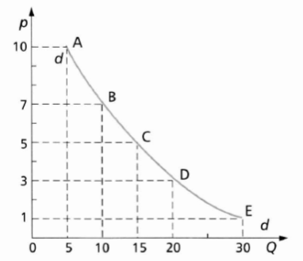
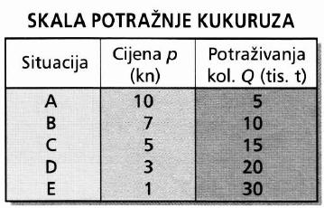
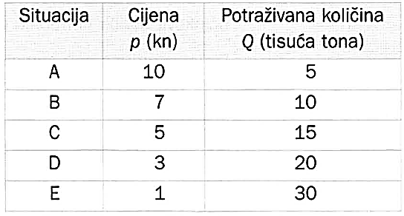
POTRAŽNJA
ukupna količina dobara i usluga koje će potrošači kupiti po određenim cijenama na određenom tržištu i u određenom vremenu
kolika količina dobara će biti prodana ovisi o njihovoj cijeni
OPĆI ZAKON POTRAŽNJE – kad cijena dobra raste, potraživana se količina smanjuje, i obrnuto
KRIVULJA POTRAŽNJE

Slide 17
ljudi ne kupuju jer je preskupo
NEGATIVAN ODNOS IZMEĐU CIJENE I KOLIČINE
NIŽA CIJENA – VEĆA POTRAŽNJA
VIŠA CIJENA – MANJA POTRAŽNJA
12
CIJENA
11
10
smanjenjem cijena, povećava se potražnja
9
8
7
6
daljnjim smanjenjem cijena, još više se povećava potražnja
5
4
proizvod postaje dostupan širokim masama radi još većeg pojeftinjenja
3
2
1
5
10
15
20
25
30
KOL. POTRAŽIVANJA
KRIVULJA POTRAŽNJE

Slide 18
POTRAŽNJA ZA MOBITELIMA
CIJENA
600
SITUACIJA | CIJENA | KOLIČINA
A | 600 kn | 1300 kom.
B | 400 kn | 2000 kom.
C | 200 kn | 4000 kom
400
200
1300
2000
4000
KOLIČINA

Slide 19
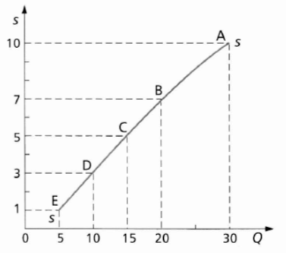
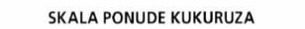
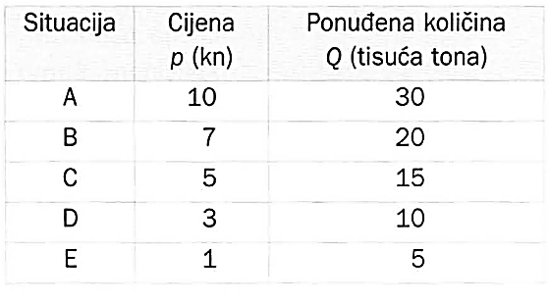
PONUDA
ukupna količina dobara i usluga koje će se nuditi na prodaju po određenim cijenama na određenom tržištu u određenom vremenu
OPĆI ZAKON PONUDE – proizvođači će uvijek biti voljni ponuditi veću količinu određenoga dobra kad mu je cijena veća, i obrnuto
KRIVULJA PONUDE

Slide 20
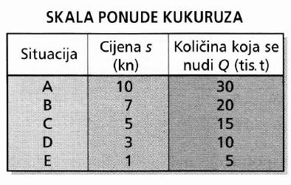
POZITIVAN ODNOS IZMEĐU CIJENE I KOLIČINE
VIŠA CIJENA – VEĆA PONUDA
NIŽA CIJENA – MANJA PONUDA
12
CIJENA
kada cijena počne padati, proizvođači će smanjiti proizvodnju (jer im se manje nego prije isplati proizvoditi)
11
10
9
radi velike potražnje, cijena je visoka – proizvođači proizvode više radi dobre cijene
8
daljnje smanjenje cijene utječe na smanjenje proizvodnje
7
6
5
4
3
2
1
5
10
15
20
25
30
KRIVULJA PONUDE
KOLIČINA KOJA SE NUDI

Slide 21
PONUDA VIDEO IGARA
CIJENA
45
SITUACIJA | CIJENA | KOLIČINA
A | 45 kn | 600 kom.
B | 30 kn | 400 kom.
C | 15 kn | 200 kom
30
15
200
400
600
KOLIČINA

Slide 22
12
CIJENA
11
VIŠAK
10
KRIVULJA PONUDE
9
8
7
TOČKA RAVNOTEŽE
6
5
4
KRIVULJA POTRAŽNJE
3
2
NESTAŠICA
1
1
2
3
4
5
6
7
8
9
10
11
12
KOLIČINA

Slide 23
SAVRŠENA I NESAVRŠENA KONKURENCIJA
NESAVRŠENA KONKURENCIJA
broj ponuđača
broj kupaca
KONKURENCIJA NA STRANI PONUDE
KONKURENCIJA NA STRANI PONUDE
KONKURENCIJA NA STRANI POTRAŽNJE
KONKURENCIJA NA STRANI POTRAŽNJE
MONOPOL
1
1
MONOPSON
DUOPOL
2
2
DUOPSON
OLIGOPOL
više
više
OLIGOPSON
SAVRŠENA KONKURENCIJA
Tržište gdje postoji velik broj ponuđača istog proizvoda
ili usluge, te velik broj zainteresiranih kupaca. Nitko od
njih nije dovoljno moćan da može utjecati na cijenu

Slide 24
DRŽAVA I NACIONALNO GOSPODARSTVO
osnovni makroekonomski pokazatelji gospodarstva:
nacionalni proizvod (output)
stopa nezaposlenosti
stopa inflacije
uloga države je kontrolirati navedene pokazatelje
NACIONALNI PROIZVOD (output) – mjera ukupne gospodarske aktivnosti, tj. ukupnog proizvoda nekog gospodarstva BDP – Bruto Domaći Proizvod (GDP - Gross Domestic Product)
uključuje vrijednost stranih investicija u domaću privredu ali isključuje vrijednost domaćih investicija u inozemstvu – npr. Toyota otvori novu tvornicu automobila u SAD-u, ta investicija ide u američki ali ne i japanski BDP

Slide 25
DRŽAVA I NACIONALNO GOSPODARSTVO
INFLACIJA – označava rast opće razine cijena svih dobara i usluga, a time i pad kupovne snage, odnosno vrijednosti novca
VRSTE INFLACIJE
UMJERENA – spor i predvidljiv rast cijena (jednoznamenkaste godišnje stope inflacije)
GALOPIRAJUĆA – cijene brzo rastu (dvoznamenkaste godišnje stope inflacije)
HIPERINFLACIJA – potpuna nestabilnost cijena i novca (rast cijena od 50% mjesečno do više milijuna posto godišnje)
DEFLACIJA – pad opće razine cijena uzrokovan povećanjem vrijednosti novca

Slide 26
NOVAC
NOVAC – sve što služi kao općeprihvaćeno sredstvo razmjene ili sredstvo plaćanja
gotovina, kreditne i debitne kartice, čekovi, bankarski (depozitni) novac, robni novac (trampa), digitalni (kriptovalute)
VRIJEDNOST NOVCA – materijalna (vrijednost materijala od kojeg je napravljen) i funkcionalna (vrijednost novca kao sredstva razmjene)
SREDIŠNJA (EMISIJSKA) BANKA kontrolira količinu novca u opticaju (u RH je to Hrvatska narodna banka)

Slide 27
DIONICE I OBVEZNICE – VRIJEDNOSNI PAPIRI
BURZA – mjesto trgovine (prodaje i kupnje) vrijednosnih papira
BROKERI – trguju dionicama u tuđe ime i za to dobivaju određenu proviziju
DIONICE – vrijednosni papiri koji govore o određenom vlasničkom udjelu u dioničkom društvu (poduzeću ili poslovnoj organizaciji)
OBVEZNICE – vrijednosni papiri kojima se izdavatelj obvezuje da će vlasniku obveznice isplatiti do određenog roka iznos naznačen na obveznici uz pripadajuće kamate
obveznice su oblik zajma, tj. POTVRDA O DUGU

Slide 28
DIONICE I OBVEZNICE – RAZLIKA
 | DIONICE | OBVEZNICE
potvrda o | vlasništvu | dugu
dobit u obliku | dividende | kamate
rizik ulaganja | veći | manji
rok trajanja | neograničen | ograničen
isplata u slučaju bankrota | posljednji | dolaze prije na naplatu
obveznice su slične kreditu, ali nisu isto:
kredit se posuđuje od banaka i nije prenosiv (isplaćuje se jednoj banci do kraja isplate kredita)
obveznice se mogu kupiti od različitih gospodarskih subjekata (npr. osiguravajućih društava, korporacija…) i prenosive su

Slide 29
UVOD U EKONOMIJU (plan ploče)
EKONOMIJA proučava način na koji društva upotrebljavaju ograničene resurse za proizvodnju korisnih dobara i kako ih raspodjeljuju između različitih skupina ljudi
1776. g. Adam Smith – Bogatstvo naroda – godina nastanka ekonomije kao znanost
MAKROEKONOMIJA – proučava gospodarstvo u cjelini
MIKROEKONOMIJA – proučava ponašanje pojedinačnih dijelova gospodarstva npr. poduzeća i kućanstva tj. proizvođači i potrošači
GOSPODARSTVO – ljudska djelatnost koju čine proizvodnja, potrošnja i razmjena
ZAKON OGRANIČENOSTI – dobra su rijetka jer nema dovoljno resursa kako bi se proizvela sva dobra koja ljudi žele potrošiti
OPORTUNITETNI TROŠAK – vrijednost napuštene mogućnosti, tj. druga najbolja opcija od koje se odustaje

Slide 30
UVOD U EKONOMIJU (plan ploče)
DOBRO – sredstvo koje može zadovoljiti neku potrebu
razlikujemo slobodna (neograničena) i ekonomska (ograničena) dobra
EKONOMSKO DOBRO – svaka stvar ili usluga koja je željena i ograničena
ekonomska dobra se dijele na PROIZVODE i USLUGE
ČINITELJI PROIZVODNJE:
PRIRODNI IZVORI – prirodne sirovine koje koriste ljudi u proizvodnji (energija i materija iz prirode) – ugljen, nafta, Zemljina površina, šume, voda za piće…
RAD – fizičke i umne sposobnosti ljudi koje koriste u proizvodnji dobara i usluga – kuhar, konobar, učitelj, znanstvenik…
KAPITAL – dobra koja se koriste za proizvodnju drugih dobara i usluga (razlikujemo kapitalno i potrošačko dobro) – skladišta, vlak, uredski stol, bušilica, računalo…
PODUZETNIŠTVO – sposobnost organiziranja proizvodnje, pronalaska inovacija i preuzimanja rizika – poduzetnici, rukovoditelji poduzeća…

Slide 31
TEMELJNA GOSPODARSKA PITANJA (plan ploče)
TRI PITANJA na koja mora odgovoriti gospodarstvo svake države:
ŠTO PROIZVODITI odlučuju potrošači (što tržište traži)
ponekad odlučuje država (npr. oružje za vrijeme rata)
ZA KOGA PROIZVODITI odlučuje se na tržištu
ako tržište ne prihvaća proizvod proizvođač ga neće proizvoditi
KOJI NAČIN PROIZVODITI određuje konkurencija među proizvođačima i tehnologija kojom se raspolaže (pojedinačno, serijski, masovno)

Slide 32
TIPOVI GOSPODARSTAVA (plan ploče)
ovisno o odgovoru na tri temeljna ekonomska pitanja, razlikujemo četiri tipa gospodarstva:
OBIČAJNO
proizvodnja za vlastite potrebe i jak utjecaj tradicije
prisutna u prošlosti
danas prisutna u industrijski nerazvijenim dijelovima
KOMANDNO ili PLANSKO
što, kako i za koga će se proizvoditi odlučuje država
plan razvoja gospodarstva donosi država (npr. petoljetke u SSSR-u)
TRŽIŠNO
dominira načelo slobodnog tržišta, slab utjecaj države na tržište
cijena se formira na temelju ponude i potražnje
UTJECAJ NEVIDLJIVE RUKE – država se ne upliće u tržište
MJEŠOVITO
većina današnjih gospodarstava
odluke se donose dijelom preko tržišta, dijelom državnom regulacijom i dijelom se zasnivaju na običajima
DRŽAVNI INTERVENCIONIZAM ili UTJECAJ VIDLJIVE RUKE – kad se država upliće u tržište putem zakona (poreza, subvencija, poticaja, kamata)

Slide 33
TRŽIŠTE (plan ploče)
TRŽIŠTE – mjesto sučeljavanja ponude i potražnje i formiranja cijena
tržište je mehanizam putem kojeg kupci i prodavači određuju cijenu i količinu nekog dobra
PODJELA TRŽIŠTA
PREMA PROSTORNOM OBUHVATU – lokalno, regionalno, nacionalno, i međunarodno
PREMA VRSTI PREDMETA RAZMJENE – tržišta različitih dobara (npr. tržište kože, dijamanata, tržište rada, vrijednosnih papira, devizno tržište...)

Slide 34
TRŽIŠTE (plan ploče)
OSNOVNE FUNKCIJE TRŽIŠTA
SELEKTIVNA – učinkovit odabir potrebnih proizvoda
ALOKACIJSKA – djelotvorna uporaba raspoloživih činitelja proizvodnje i učinkovit izbor proizvodnih postupaka
DISTRIBUCIJSKA – raspodjela ukupno ostvarenog dohotka putem cijena
INFORMACIJSKA – ekonomiziranje informacija, jer se svaki sudionik u sustavu ograničava na dio informacija koje su njemu potrebne
RAZVOJNA – unosi se racionalnost u ekonomsko ponašanje gospodarskih subjekata te se konkurencijom prisiljavaju na stalnu brigu o razvoju

Slide 35
PONUDA I POTRAŽNJA (plan ploče)
POTRAŽNJA – ukupna količina dobara i usluga koje će potrošači kupiti po određenim cijenama na određenom tržištu i u određenom vremenu
kolika količina dobara će biti prodana ovisi o njihovoj cijeni
OPĆI ZAKON POTRAŽNJE – kad cijena dobra raste, potraživana se količina smanjuje, i obrnuto
PONUDA – ukupna količina dobara i usluga koje će se nuditi na prodaju po određenim cijenama na određenom tržištu u određenom vremenu
OPĆI ZAKON PONUDE – proizvođači će uvijek biti voljni ponuditi veću količinu određenoga dobra kad mu je cijena veća, i obrnuto
KRIVULJA POTRAŽNJE
KRIVULJA PONUDE
CIJENA
CIJENA
KOLIČINA
KOLIČINA

Slide 36
KRUŽNI TOK U GOSPODARSTVU (plan ploče)
SAVRŠENA KONKURENCIJA NA TRŽIŠTU – postoji velik broj ponuđača istog proizvoda ili usluge, te velik broj zainteresiranih kupaca – nitko nije dovoljno moćan da može utjecati na cijenu
NESAVRŠENA KONKURENCIJA – kada je ravnoteža na strani ponude ili potražnje
ravnoteža na strani ponude:
MONOPOL – 1 ponuđač (trgovac), više kupaca
DUOPOL – 2 ponuđača, više kupaca
OLIGOPOL – više od 2 ponuđača, veći broj kupaca
ravnoteža na strani potražnje:
MONOPSON – 1 kupac, više ponuđača (trgovaca)
DUOPSON – 2 kupca, više ponuđača
OLIGOPSON – više od 2 kupca, veći broj ponuđača
postoje dva kružna toka u gospodarstvu:
TOK DOBARA – uvijek se iznova obnavlja jer se stvaraju nova dobra, a stara troše
TOK NOVCA – ostaje stalno isti, jer novac kruži u gospodarstvu

